Slide 1
브랜드 소개
tenOsix
자체 채널 홍보 채널
홈페이지: https://www.1006.co.kr
인 스 타 : https://www.instagram.com/tenosixkorea
테노식스
브랜드 1줄 소개 :
수많은 사입 업체 속에 희석되지 않고 독자적인 디자인과
완성도 높은 퀄리티를 추구하는 핸드크래프트 주얼리 브랜드입니다.
브랜드 대표 이미지

Slide 2
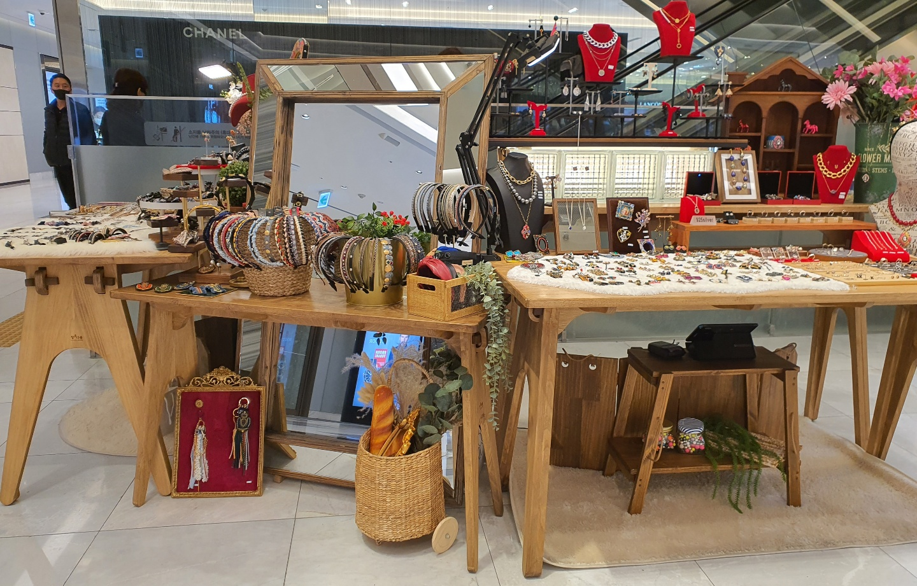
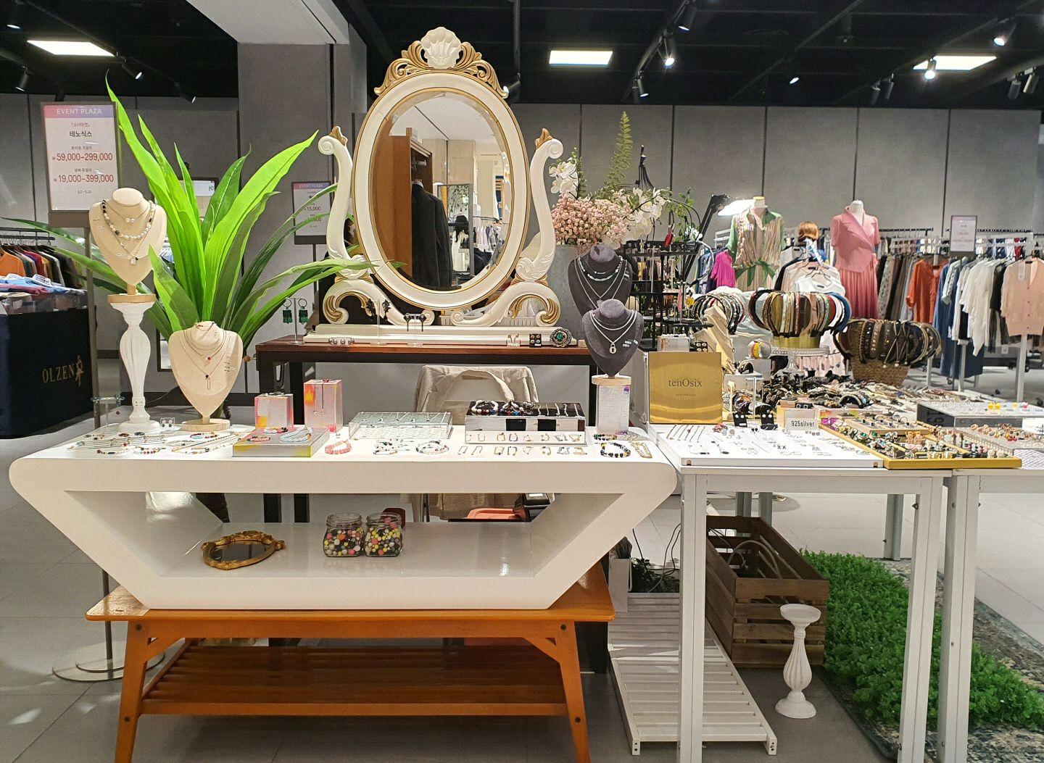
브랜드 보유 집기
tenOsix
테노식스

Slide 3
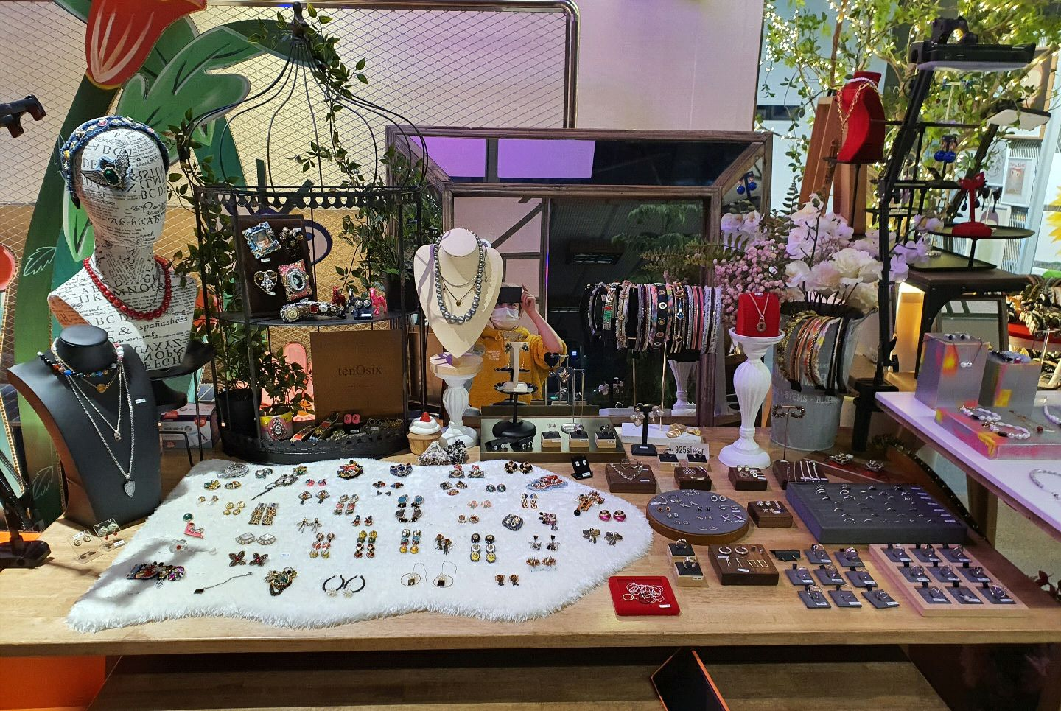
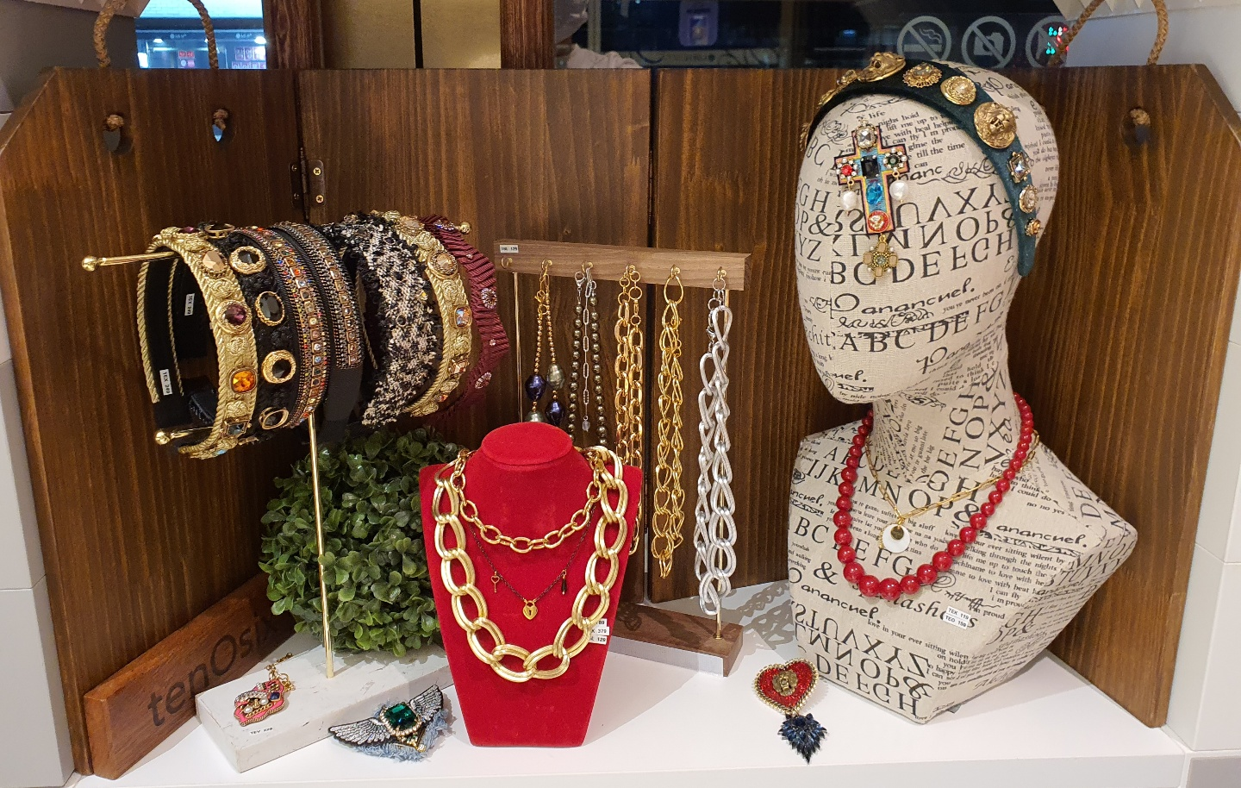
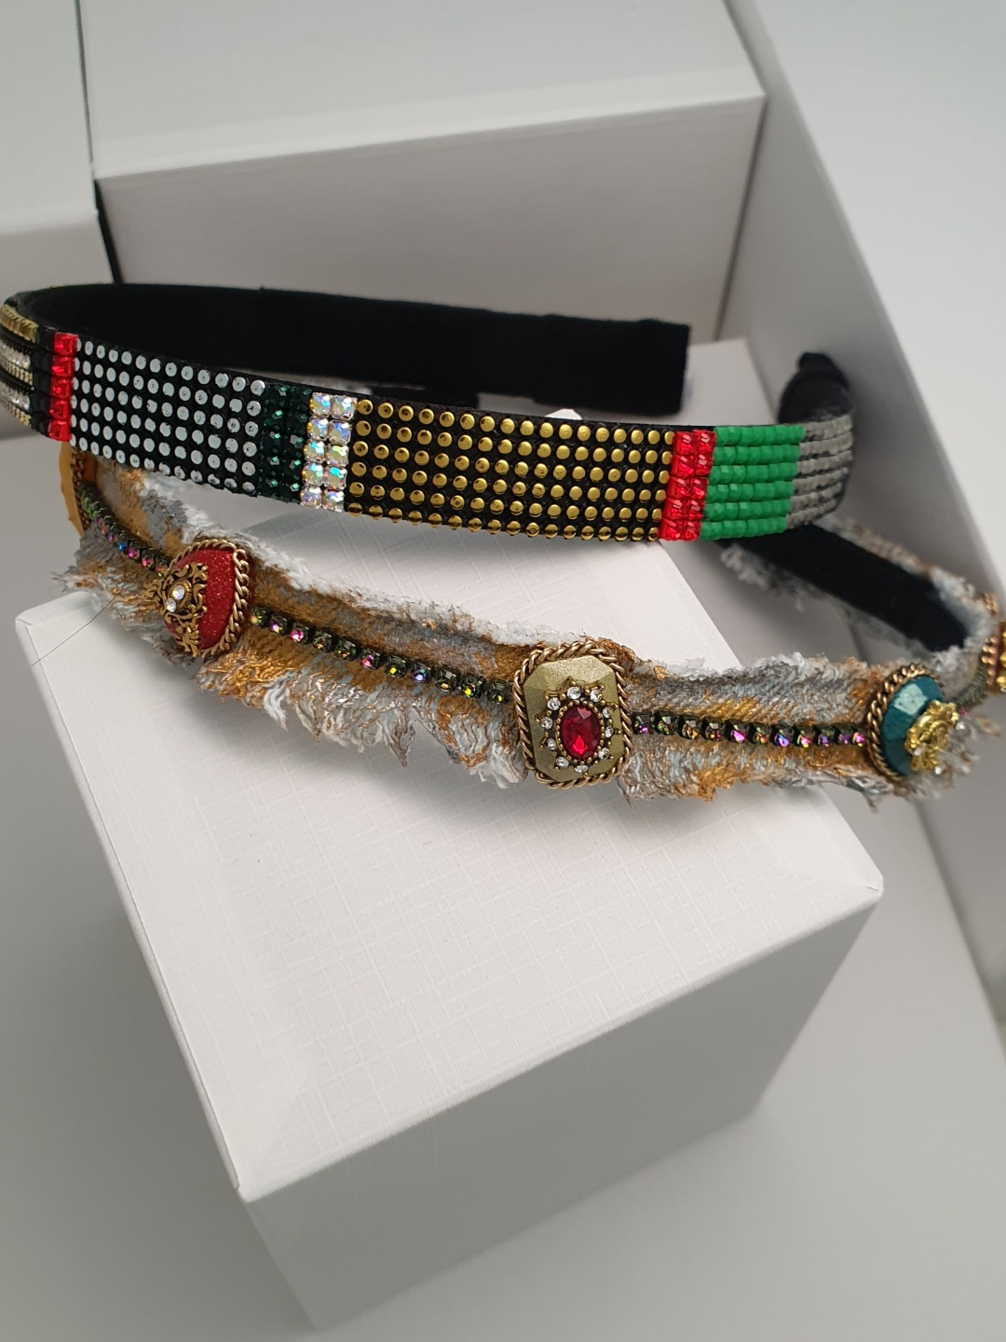
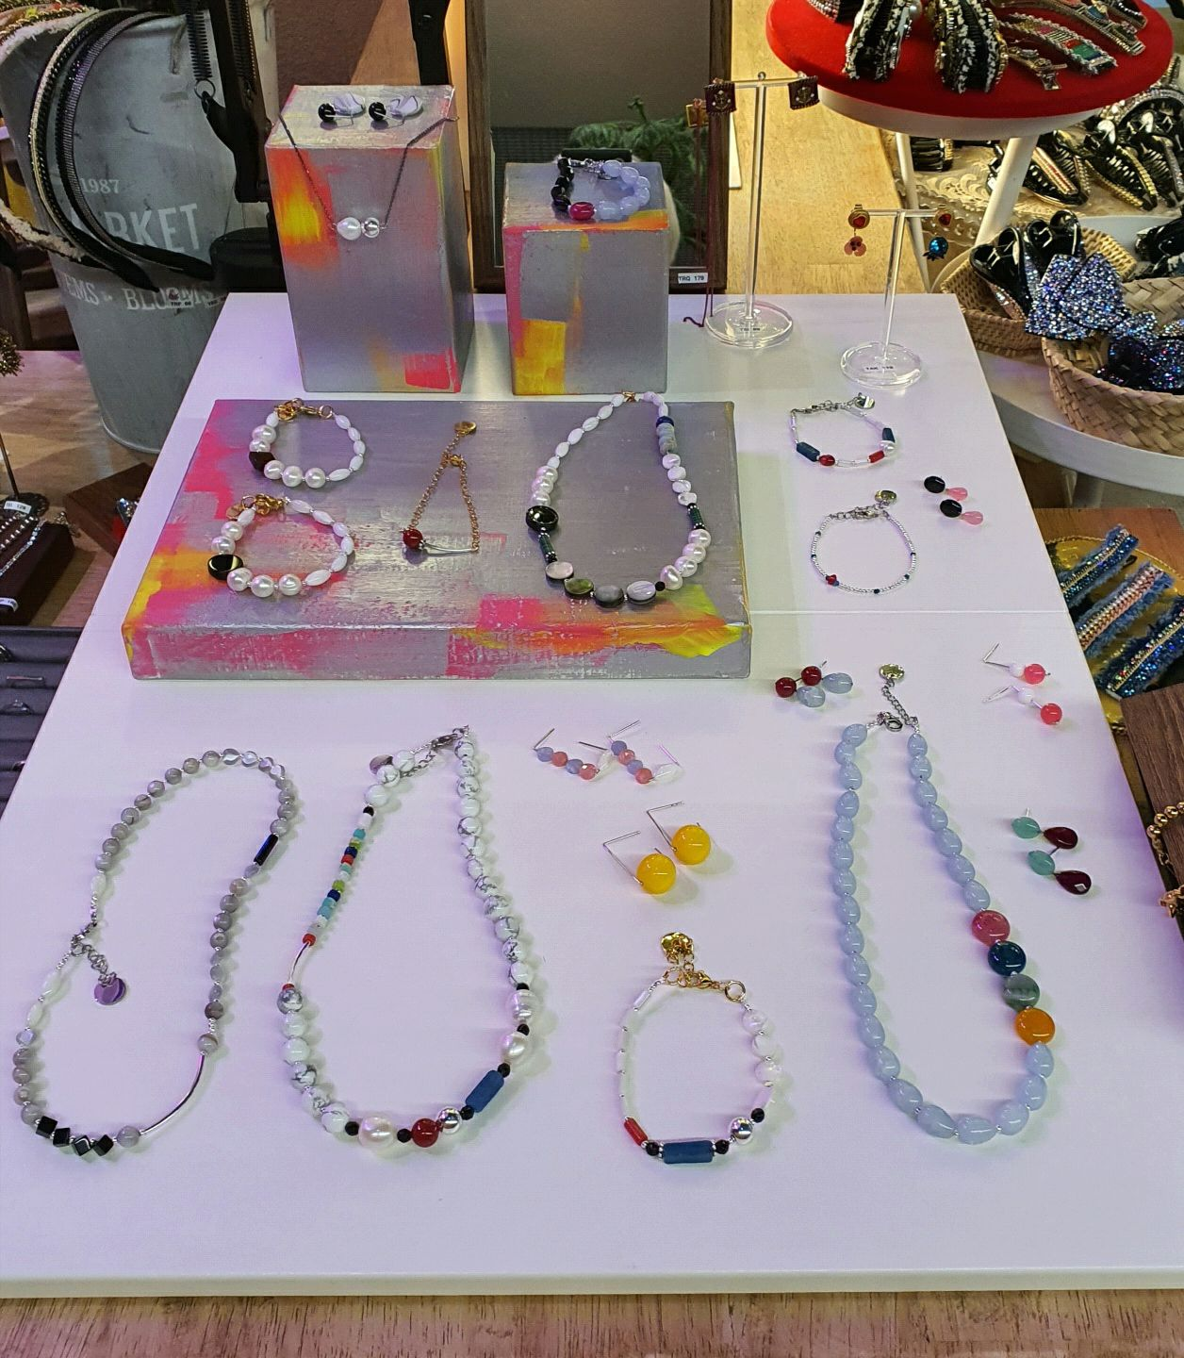
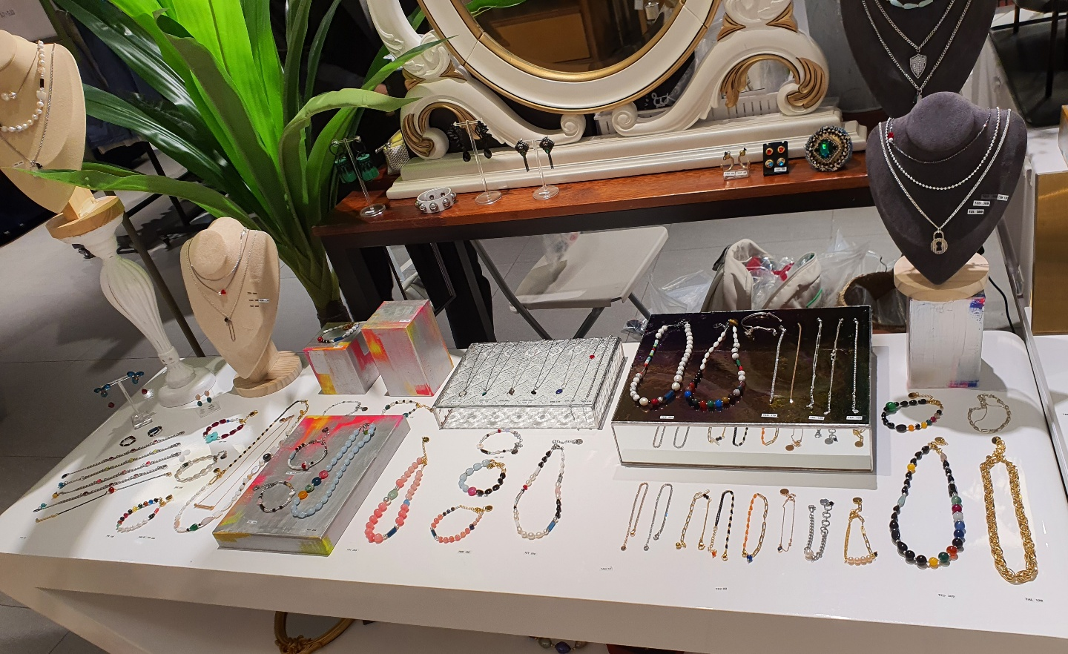
제품 DP

Slide 4
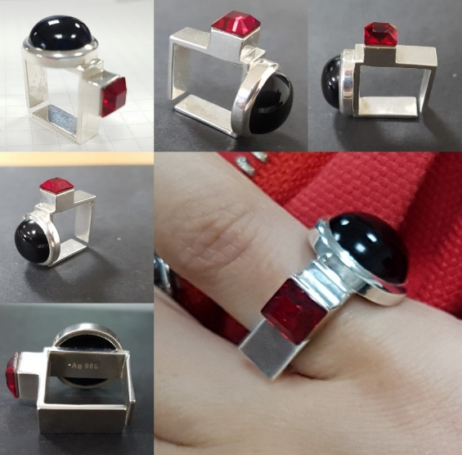
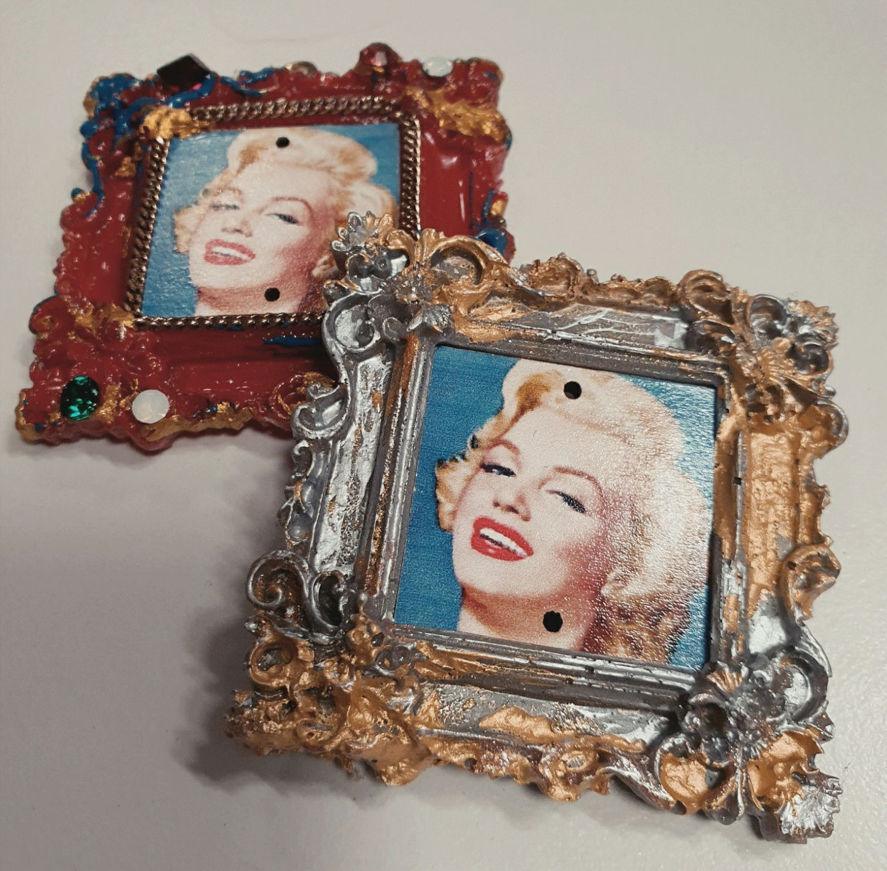
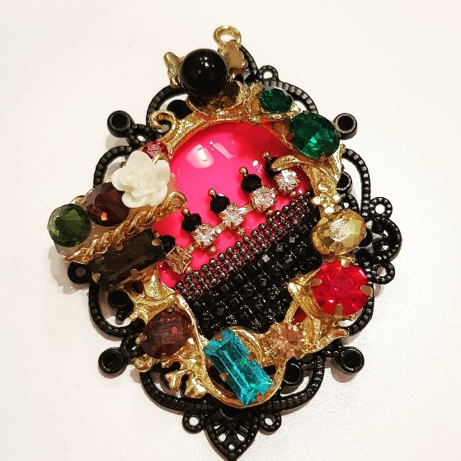
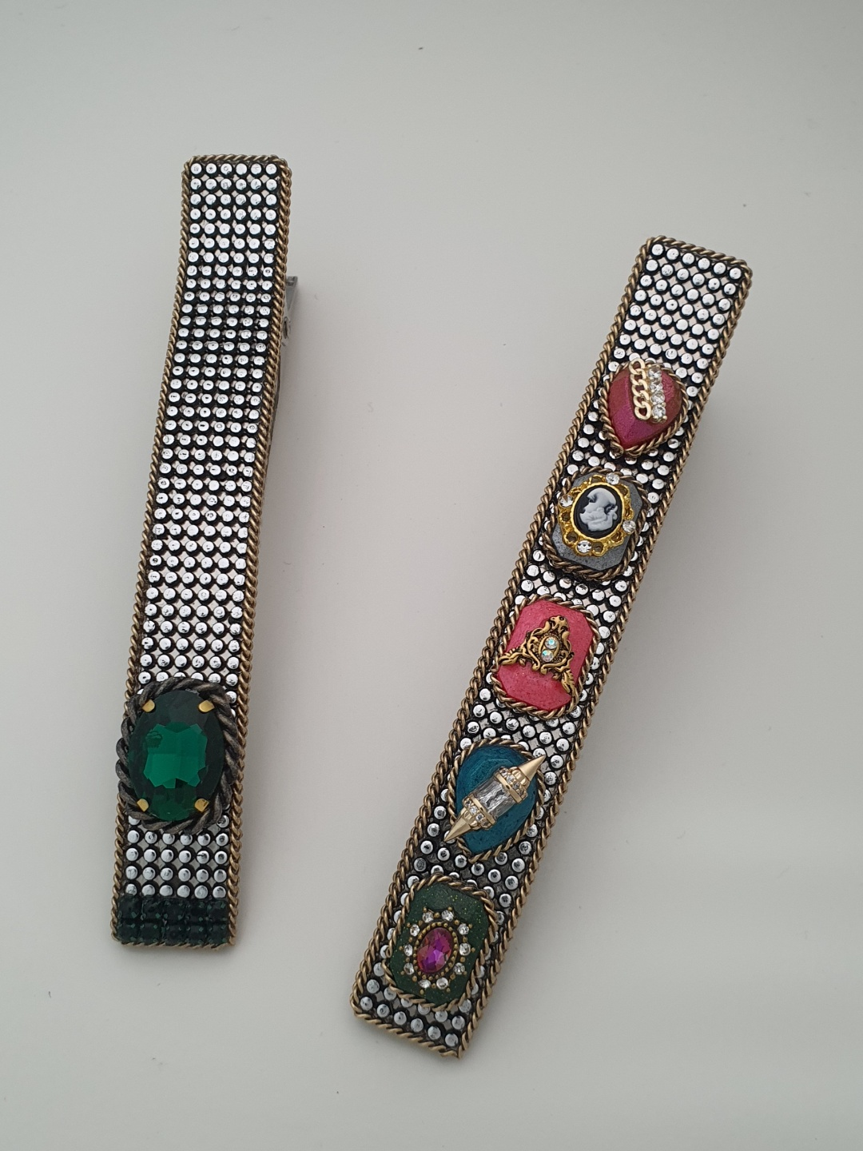
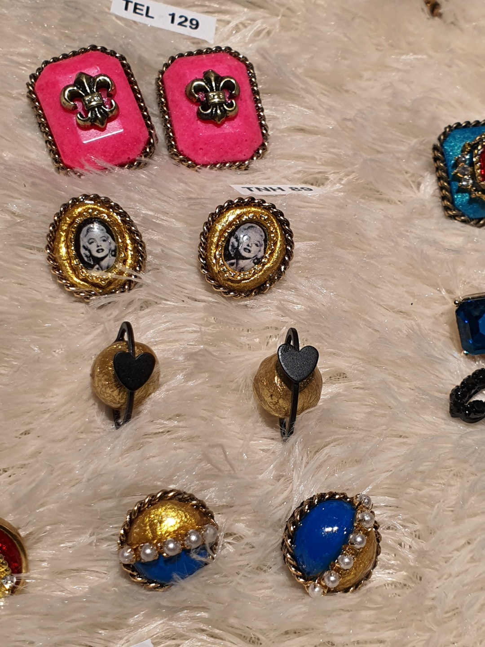
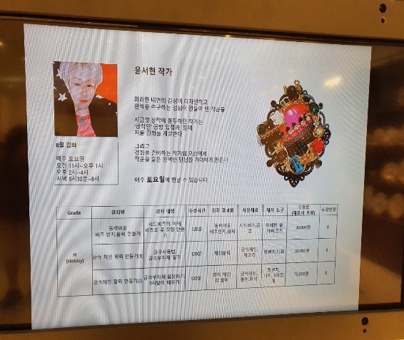
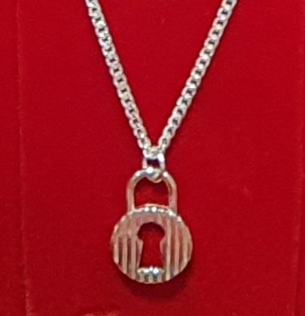
브랜드 메인 판매 상품
tenOsix
테노식스
1. 오닉스 사각반지 289,000원
2. 공방브로치 249,000원
4.원데이클레스 30,000원~70.000원

Slide 5
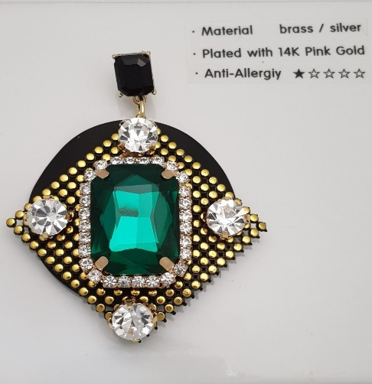
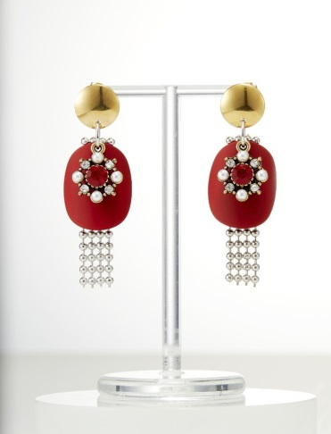
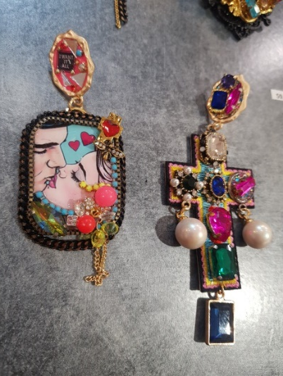
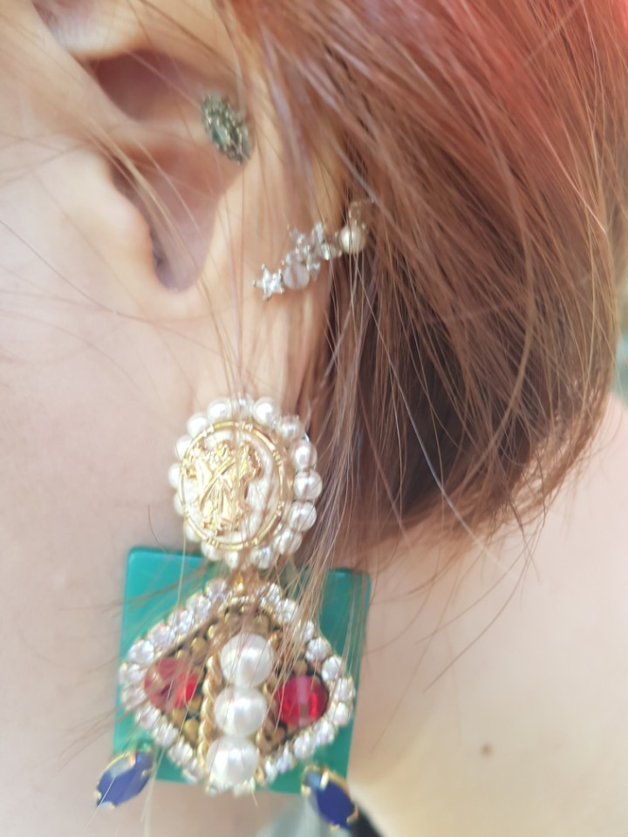
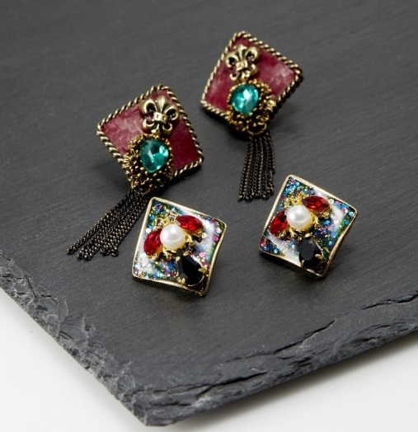
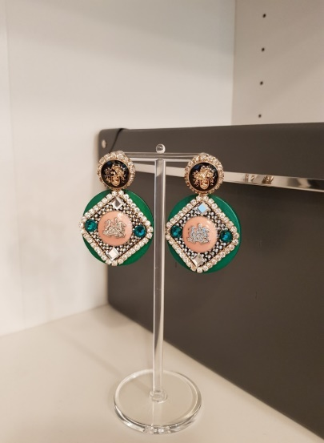
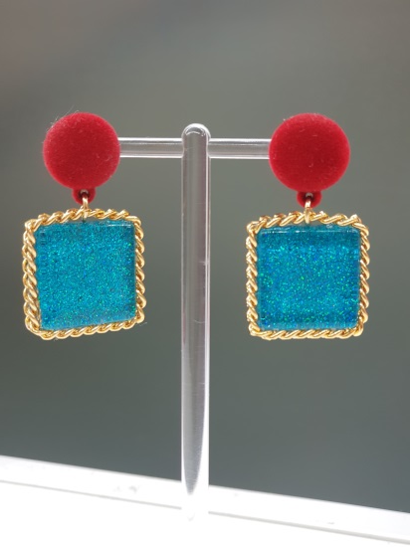
브랜드 메인 판매 상품
tenOsix
테노식스
7. 온리원 궈걸이 139,000원
8. 온리원귀걸이 59,000
9. 온리원한쪽귀걸이 129,000
10. 아다마스 169,000
11. 온리원시리즈 89,000
12. 온리원시리즈 169,000원

Slide 6
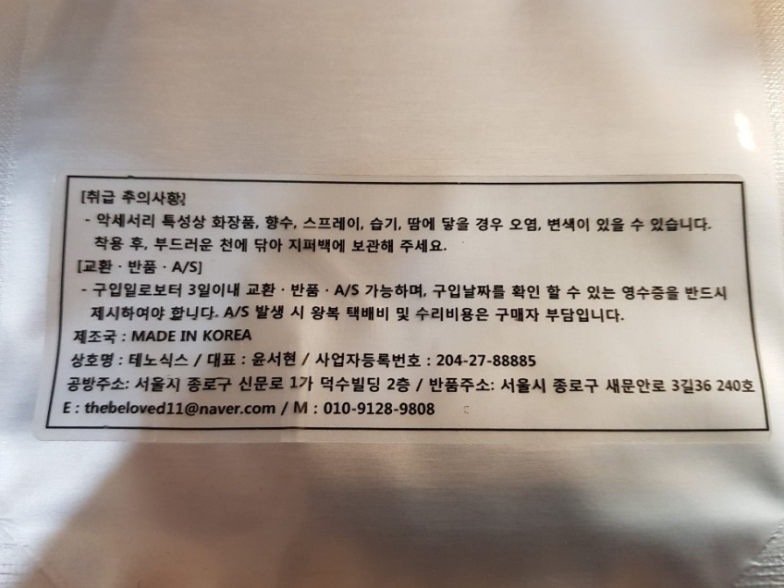
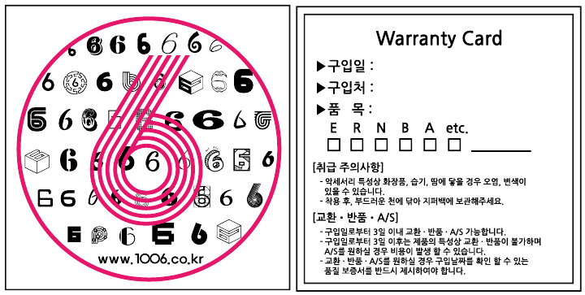
브랜드 상품 진정성
tenOsix
테노식스
1. 보증서
2. 케어라벨

